Slide 1
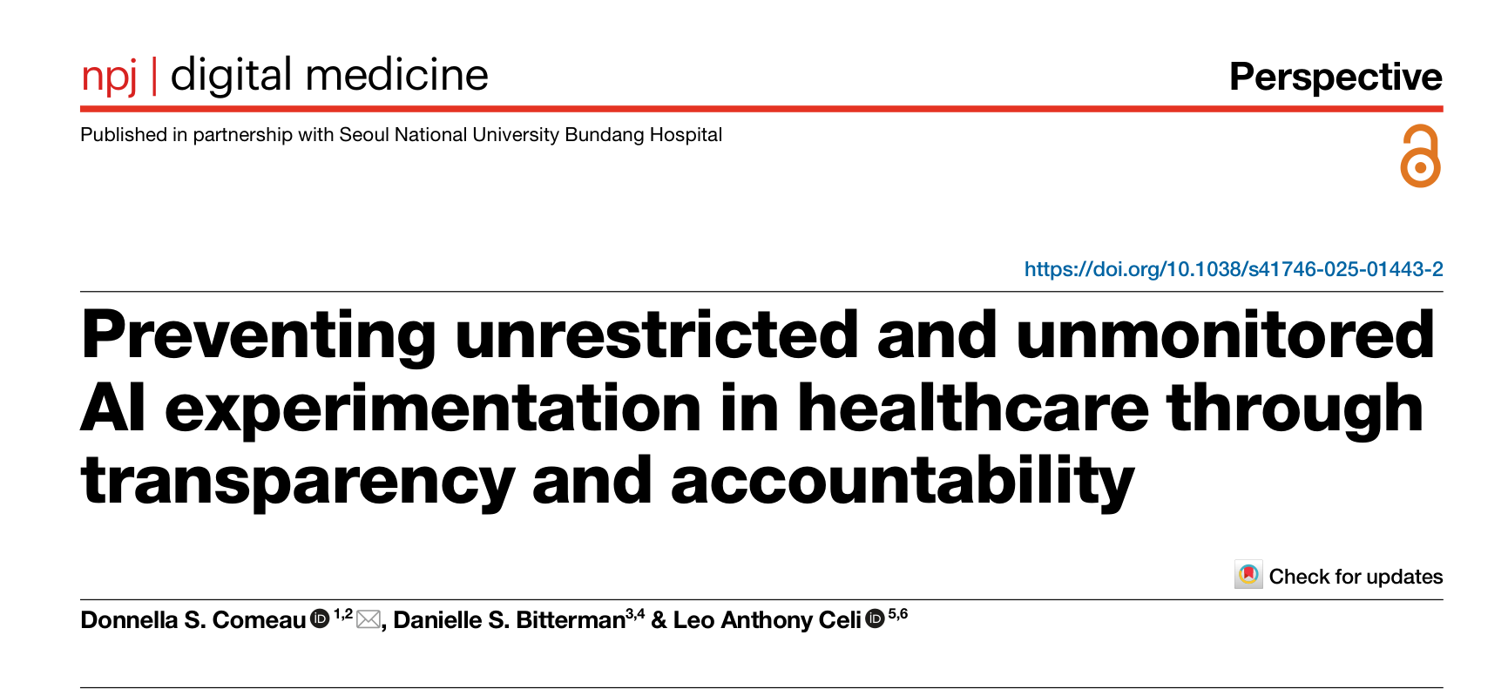
SESIÓN 11 · TEMA 4
Consentimiento en IA clínica:
¿el paciente sabe que IA participa?
Artículo + tabla + texto clave + 30 preguntas
• Artículo base: Comeau, Bitterman & Celi, npj Digital Medicine 2025.
• Tema central: transparencia, accountability y consentimiento en LLM integrados al EHR.
• Producto: aviso/formulario de uso de IA para pacientes.
Pregunta guía: si la IA influye en la atención, ¿quién informa, quién consiente y quién responde?
Comeau, Bitterman & Celi · “Preventing unrestricted and unmonitored AI experimentation in healthcare through transparency and accountability” · npj Digital Medicine 2025 · DOI: 10.1038/s41746-025-01443-2

Slide 2
Artículo base: problema central
Integrar LLMs en EHR puede crear uso no consentido, falta de gobernanza y dudas de responsabilidad
Qué dice el artículo
• Los LLMs en EHR prometen eficiencia y reducción de carga clínica.
• Pero también crean riesgos: uso no consentido de datos, opacidad, alucinaciones, sesgo y reutilización de datos.
• El artículo enfatiza transparencia, accountability y liderazgo clínico.
• La pregunta de la sesión: ¿el paciente y el clínico saben cuándo la IA participa?
Zonas grises de consentimiento
• Uso asistencial directo.
• Quality improvement / operaciones.
• Desarrollo de producto.
• Investigación.
• Procesamiento por aseguradoras.
• Monitoreo de profesionales.
Comeau, Bitterman & Celi · “Preventing unrestricted and unmonitored AI experimentation in healthcare through transparency and accountability” · npj Digital Medicine 2025 · DOI: 10.1038/s41746-025-01443-2

Slide 3
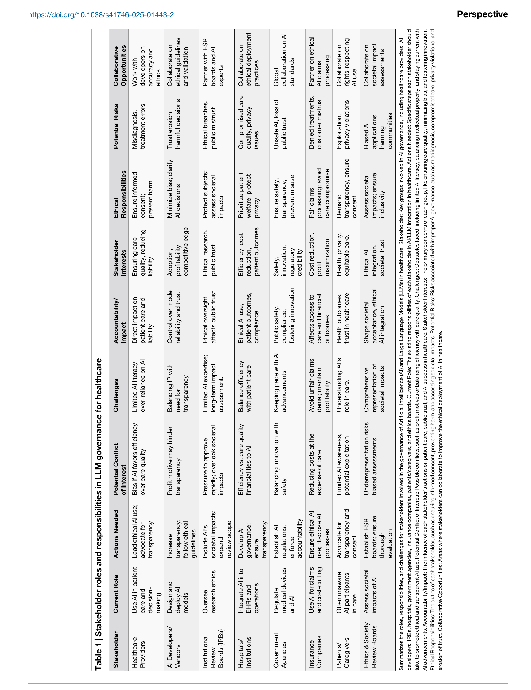
Tabla original: roles y responsabilidades de stakeholders
Tabla 1 · gobernanza de LLM en salud
Cómo interpretarla
• Healthcare providers: usar IA éticamente y prevenir daño.
• Vendors: aumentar transparencia y minimizar sesgo.
• Hospitals: desarrollar gobernanza y proteger privacidad.
• Government agencies: regular seguridad y accountability.
• Patients/caregivers: exigir transparencia y consentimiento.
• Ethics boards: evaluar impacto social e inclusión.
Comeau, Bitterman & Celi · “Preventing unrestricted and unmonitored AI experimentation in healthcare through transparency and accountability” · npj Digital Medicine 2025 · DOI: 10.1038/s41746-025-01443-2

Slide 4
Tabla docente 1: responsabilidades para consentimiento y transparencia
Versión resumida para estudiantes clínicos
Actor
Responsabilidad clave
Riesgo si falla
Clínico
Explicar rol de IA y revisar salida
Automation bias / error clínico
Hospital
Política, auditoría y consentimiento
Uso oculto o no gobernado
Proveedor IA/EHR
Modelo, validación, límites y seguridad
Opacidad y trust erosion
Paciente/cuidador
Derecho a saber y preguntar
Explotación o pérdida de confianza
Regulador/IRB/ESR
Supervisión y accountability
Brechas éticas y daño social
Idea: consentimiento significativo necesita roles claros; no puede recaer solo en el médico al final del flujo.
Comeau, Bitterman & Celi · “Preventing unrestricted and unmonitored AI experimentation in healthcare through transparency and accountability” · npj Digital Medicine 2025 · DOI: 10.1038/s41746-025-01443-2

Slide 5
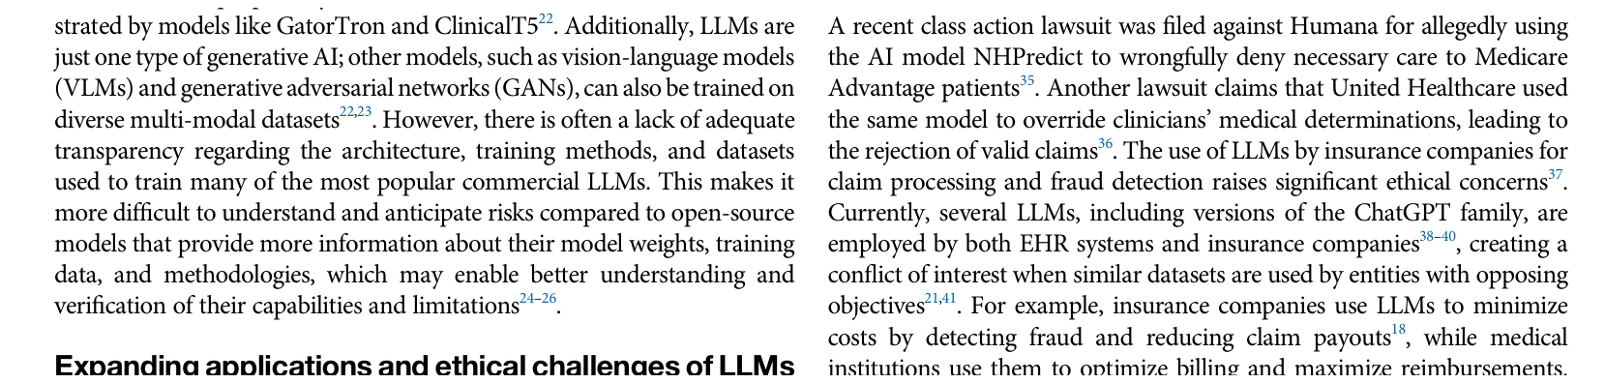
Texto clave del artículo: consentimiento no está resuelto
El artículo explica que no existe un requisito uniforme para disclosure/consent en IA médica rutinaria
Interpretación clínica
• El consentimiento en investigación suele ser explícito.
• En quality programs y operaciones, puede depender de políticas institucionales.
• No hay acuerdo uniforme sobre disclosure de IA para consentimiento informado.
• El artículo pide disclosures detallados sobre datos, propósito, gestión y compartición.
Punto para discutir: una IA que resume, prioriza, recomienda o documenta puede influir en la atención aunque no “decida” formalmente.
Comeau, Bitterman & Celi · “Preventing unrestricted and unmonitored AI experimentation in healthcare through transparency and accountability” · npj Digital Medicine 2025 · DOI: 10.1038/s41746-025-01443-2

Slide 6
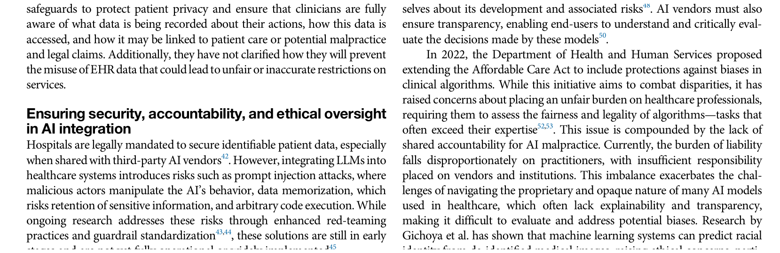
Texto clave del artículo: seguridad, vigilancia y accountability
Riesgos: prompt injection, memorization, code execution, falta de revisión post-despliegue
Interpretación
• La IA integrada a EHR introduce riesgos técnicos y legales.
• Menos del 30% de herramientas AI revisadas tuvo escrutinio profundo de performance/efectividad según el artículo.
• Se requieren controles de acceso, audit trails, transparencia y cifrado.
• El consentimiento también protege al clínico: sus acciones pueden ser monitoreadas.
Comeau, Bitterman & Celi · “Preventing unrestricted and unmonitored AI experimentation in healthcare through transparency and accountability” · npj Digital Medicine 2025 · DOI: 10.1038/s41746-025-01443-2

Slide 7
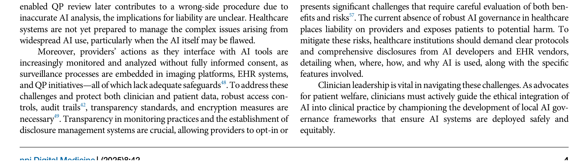
Texto clave: gobernanza, educación y liderazgo clínico
No basta con comprar IA; se necesita una estructura local de responsabilidad
Mensaje final del paper
• El artículo pide protocolos y disclosures claros de vendors/EHR.
• Los clinicians deben guiar integración ética de IA.
• Pacientes y proveedores deben poder educarse y optar por salir cuando no haya transparencia suficiente.
• La gobernanza debe incluir vendors, instituciones, IRBs, gobierno y pacientes.
Comeau, Bitterman & Celi · “Preventing unrestricted and unmonitored AI experimentation in healthcare through transparency and accountability” · npj Digital Medicine 2025 · DOI: 10.1038/s41746-025-01443-2

Slide 8
Tabla docente 2: niveles de aviso/consentimiento según uso de IA
Propuesta didáctica para convertir el artículo en práctica hospitalaria
Uso de IA
Ejemplo
Nivel de transparencia recomendado
Acción
Administrativo
coding/billing, scheduling
Aviso general + política
Auditoría y derecho a preguntar
Documentación
resumen de nota / ambient scribe
Aviso específico en atención
Validación humana y registro
CDSS
sugerencia diagnóstica/tratamiento
Disclosure claro
Human-in-the-loop obligatorio
Investigación/producto
entrenar/validar modelo
Consentimiento/IRB según riesgo
Control de uso secundario
Aseguradora
claims denial/prior auth
Transparencia alta
Apelación humana y regulación
Comeau, Bitterman & Celi · “Preventing unrestricted and unmonitored AI experimentation in healthcare through transparency and accountability” · npj Digital Medicine 2025 · DOI: 10.1038/s41746-025-01443-2

Slide 9
Producto de clase: aviso/formulario de consentimiento para uso de IA
Debe ser entendible para pacientes y útil para auditoría
Elementos mínimos
• Qué herramienta de IA se usará.
• Para qué se usará: resumen, priorización, apoyo diagnóstico, investigación, etc.
• Qué datos se procesan.
• Quién revisa la salida.
• Qué decisiones NO toma la IA.
• Riesgos: error, sesgo, privacidad, alucinación.
• Opciones: preguntar, revisar, optar por no participar cuando sea posible.
Texto simple sugerido
• “La IA puede ayudar al profesional, pero no reemplaza su juicio.”
• “Sus datos serán protegidos según políticas institucionales.”
• “Puede solicitar explicación sobre cuándo se utilizó IA.”
• “Los resultados de IA serán revisados por personal autorizado.”
Comeau, Bitterman & Celi · “Preventing unrestricted and unmonitored AI experimentation in healthcare through transparency and accountability” · npj Digital Medicine 2025 · DOI: 10.1038/s41746-025-01443-2

Slide 10
Mini-investigación: consentimiento real vs consentimiento simbólico
Actividad para estudiantes
Pasos
• Elegir un caso: LLM resume nota, prioriza pacientes, traduce instrucciones, responde mensajes o sugiere tratamiento.
• Identificar: datos usados, propósito, responsable, riesgo y grado de influencia clínica.
• Clasificar: aviso general, aviso específico, consentimiento explícito o revisión ética.
• Diseñar un formulario/aviso de 1 página.
Preguntas de auditoría
• ¿El paciente sabe que IA participó?
• ¿Puede pedir revisión humana?
• ¿Quién responde si hay error?
• ¿La salida se guarda en EHR?
• ¿Se usa para entrenar otro modelo?
• ¿Hay opt-out razonable?
Comeau, Bitterman & Celi · “Preventing unrestricted and unmonitored AI experimentation in healthcare through transparency and accountability” · npj Digital Medicine 2025 · DOI: 10.1038/s41746-025-01443-2

Slide 11
30 preguntas con respuestas
Consentimiento, transparencia y GenAI clínica
Uso docente
• Formato: pregunta clínica tipo razonamiento aplicado.
• Objetivo: que el estudiante diseñe consentimiento y gobernanza, no solo memorice definiciones.
• Cada pregunta conecta el artículo con un caso práctico de EHR + LLM.
• Duración sugerida: 25–35 minutos.
Conceptos cubiertos
• Consentimiento informado.
• Transparencia.
• Accountability.
• EHR + LLM.
• Governance.
• IRB/QI/research.
• Paciente/cuidador.
• Vendor/hospital/clinician liability.
Comeau, Bitterman & Celi · “Preventing unrestricted and unmonitored AI experimentation in healthcare through transparency and accountability” · npj Digital Medicine 2025 · DOI: 10.1038/s41746-025-01443-2

Slide 12
Pregunta 1 · Consentimiento y transparencia
¿El paciente sabe que IA participa en su atención?
Un hospital integra un LLM al EHR para resumir consultas y generar borradores de notas. El paciente no recibe ninguna información. ¿Cuál es el problema ético principal?
A. No hay problema porque es solo eficiencia
B. Falta de transparencia sobre participación de IA en la atención
C. El LLM siempre es dispositivo médico aprobado
D. El paciente no tiene interés en documentación
Respuesta: B
El artículo advierte que los LLM en EHR permiten usos amplios de datos y decisiones sin claridad suficiente para pacientes y clínicos.
Conexión con Tabla 1: cada respuesta debe asignar responsabilidad a alguien —clínico, hospital, proveedor, regulador, paciente/cuidador o ethics board.
Comeau, Bitterman & Celi · “Preventing unrestricted and unmonitored AI experimentation in healthcare through transparency and accountability” · npj Digital Medicine 2025 · DOI: 10.1038/s41746-025-01443-2

Slide 13
Pregunta 2 · Consentimiento y transparencia
¿El paciente sabe que IA participa en su atención?
¿Qué distingue transparencia de consentimiento?
A. Son idénticos
B. Transparencia informa; consentimiento autoriza un uso específico
C. Consentimiento solo aplica a computadoras
D. Transparencia elimina todo riesgo
Respuesta: B
Un aviso claro puede ser necesario incluso cuando no se exige consentimiento explícito; consentimiento implica autorización más activa.
Conexión con Tabla 1: cada respuesta debe asignar responsabilidad a alguien —clínico, hospital, proveedor, regulador, paciente/cuidador o ethics board.
Comeau, Bitterman & Celi · “Preventing unrestricted and unmonitored AI experimentation in healthcare through transparency and accountability” · npj Digital Medicine 2025 · DOI: 10.1038/s41746-025-01443-2

Slide 14
Pregunta 3 · Consentimiento y transparencia
¿El paciente sabe que IA participa en su atención?
Un LLM se usa para traducir instrucciones de alta. ¿Qué debe saber el paciente?
A. Nada, porque la traducción es administrativa
B. Que IA ayudó, que el texto fue revisado y que puede pedir aclaración humana
C. Solo el nombre del software
D. Que la IA decide el alta
Respuesta: B
El disclosure debe explicar rol, revisión humana y límites de la IA.
Conexión con Tabla 1: cada respuesta debe asignar responsabilidad a alguien —clínico, hospital, proveedor, regulador, paciente/cuidador o ethics board.
Comeau, Bitterman & Celi · “Preventing unrestricted and unmonitored AI experimentation in healthcare through transparency and accountability” · npj Digital Medicine 2025 · DOI: 10.1038/s41746-025-01443-2

Slide 15
Pregunta 4 · Consentimiento y transparencia
¿El paciente sabe que IA participa en su atención?
Un hospital usa EHR para entrenar un producto comercial de IA sin informar a pacientes. ¿Qué riesgo enfatiza el artículo?
A. Uso no consentido de datos privados
B. Menor uso de computadoras
C. Exceso de consentimiento
D. Mejor transparencia automática
Respuesta: A
El artículo señala el problema de recolección y utilización no consentida de datos derivados del cuidado.
Conexión con Tabla 1: cada respuesta debe asignar responsabilidad a alguien —clínico, hospital, proveedor, regulador, paciente/cuidador o ethics board.
Comeau, Bitterman & Celi · “Preventing unrestricted and unmonitored AI experimentation in healthcare through transparency and accountability” · npj Digital Medicine 2025 · DOI: 10.1038/s41746-025-01443-2

Slide 16
Pregunta 5 · Consentimiento y transparencia
¿El paciente sabe que IA participa en su atención?
¿Cuál actor de la Tabla 1 debe desarrollar gobernanza institucional y asegurar transparencia?
A. Paciente solamente
B. Hospitales/instituciones
C. Solo aseguradoras
D. Solo IRB
Respuesta: B
La tabla asigna a hospitales/instituciones la integración de IA y la obligación de gobernanza y transparencia.
Conexión con Tabla 1: cada respuesta debe asignar responsabilidad a alguien —clínico, hospital, proveedor, regulador, paciente/cuidador o ethics board.
Comeau, Bitterman & Celi · “Preventing unrestricted and unmonitored AI experimentation in healthcare through transparency and accountability” · npj Digital Medicine 2025 · DOI: 10.1038/s41746-025-01443-2

Slide 17
Pregunta 6 · Consentimiento y transparencia
¿El paciente sabe que IA participa en su atención?
¿Cuál actor de la Tabla 1 debe minimizar sesgo y clarificar decisiones de IA?
A. Vendors/desarrolladores de IA
B. Pacientes
C. Recepción
D. Familiares
Respuesta: A
Los desarrolladores controlan diseño, validación, documentación y límites del sistema.
Conexión con Tabla 1: cada respuesta debe asignar responsabilidad a alguien —clínico, hospital, proveedor, regulador, paciente/cuidador o ethics board.
Comeau, Bitterman & Celi · “Preventing unrestricted and unmonitored AI experimentation in healthcare through transparency and accountability” · npj Digital Medicine 2025 · DOI: 10.1038/s41746-025-01443-2

Slide 18
Pregunta 7 · Consentimiento y transparencia
¿El paciente sabe que IA participa en su atención?
¿Por qué no basta con que el médico “firme” una nota generada por IA?
A. Porque la IA no escribe texto
B. Porque puede haber automation bias y el profesional necesita evidencia y revisión real
C. Porque el paciente siempre revisa la nota
D. Porque el EHR bloquea errores
Respuesta: B
La firma simbólica no equivale a human-in-the-loop efectivo.
Conexión con Tabla 1: cada respuesta debe asignar responsabilidad a alguien —clínico, hospital, proveedor, regulador, paciente/cuidador o ethics board.
Comeau, Bitterman & Celi · “Preventing unrestricted and unmonitored AI experimentation in healthcare through transparency and accountability” · npj Digital Medicine 2025 · DOI: 10.1038/s41746-025-01443-2

Slide 19
Pregunta 8 · Consentimiento y transparencia
¿El paciente sabe que IA participa en su atención?
Según el artículo, ¿qué ocurre si no se distingue IA para atención, QI, operaciones o producto?
A. Mejora consentimiento
B. Se vuelve difícil entender propósito, supervisión y derechos del paciente
C. El modelo se vuelve interpretable
D. Disminuye toda responsabilidad
Respuesta: B
La ambigüedad impide que stakeholders sepan para qué se usa la IA.
Conexión con Tabla 1: cada respuesta debe asignar responsabilidad a alguien —clínico, hospital, proveedor, regulador, paciente/cuidador o ethics board.
Comeau, Bitterman & Celi · “Preventing unrestricted and unmonitored AI experimentation in healthcare through transparency and accountability” · npj Digital Medicine 2025 · DOI: 10.1038/s41746-025-01443-2

Slide 20
Pregunta 9 · Consentimiento y transparencia
¿El paciente sabe que IA participa en su atención?
Un LLM sugiere pruebas más costosas en ciertos grupos. ¿Qué riesgo aparece?
A. Mayor equidad automática
B. Sesgo y aumento de disparidades/costos
C. Mejor consentimiento
D. Menor necesidad de auditoría
Respuesta: B
El artículo menciona que outputs de LLM pueden ser sesgados por datos demográficos y afectar equidad/costos.
Conexión con Tabla 1: cada respuesta debe asignar responsabilidad a alguien —clínico, hospital, proveedor, regulador, paciente/cuidador o ethics board.
Comeau, Bitterman & Celi · “Preventing unrestricted and unmonitored AI experimentation in healthcare through transparency and accountability” · npj Digital Medicine 2025 · DOI: 10.1038/s41746-025-01443-2

Slide 21
Pregunta 10 · Consentimiento y transparencia
¿El paciente sabe que IA participa en su atención?
¿Qué es sycophancy en LLM clínicos?
A. El modelo contradice siempre al usuario
B. El modelo tiende a complacer o reforzar lo que el usuario espera
C. Un método de cifrado
D. Un tipo de consentimiento
Respuesta: B
Sycophancy puede amplificar errores si el modelo adapta respuestas a expectativas del usuario.
Conexión con Tabla 1: cada respuesta debe asignar responsabilidad a alguien —clínico, hospital, proveedor, regulador, paciente/cuidador o ethics board.
Comeau, Bitterman & Celi · “Preventing unrestricted and unmonitored AI experimentation in healthcare through transparency and accountability” · npj Digital Medicine 2025 · DOI: 10.1038/s41746-025-01443-2

Slide 22
Pregunta 11 · Consentimiento y transparencia
¿El paciente sabe que IA participa en su atención?
¿Qué debe incluir un aviso de IA para pacientes?
A. Solo “usamos tecnología”
B. Propósito, datos usados, revisión humana, riesgos, límites y contacto para preguntas
C. Solo logotipo del proveedor
D. Solo duración de consulta
Respuesta: B
La transparencia requiere detalles prácticos sobre uso y gestión de datos.
Conexión con Tabla 1: cada respuesta debe asignar responsabilidad a alguien —clínico, hospital, proveedor, regulador, paciente/cuidador o ethics board.
Comeau, Bitterman & Celi · “Preventing unrestricted and unmonitored AI experimentation in healthcare through transparency and accountability” · npj Digital Medicine 2025 · DOI: 10.1038/s41746-025-01443-2

Slide 23
Pregunta 12 · Consentimiento y transparencia
¿El paciente sabe que IA participa en su atención?
Un LLM se usa para contestar mensajes de pacientes. ¿Cuál control es indispensable?
A. Que ningún humano lo revise nunca
B. Revisión humana y límites claros sobre diagnóstico/urgencias
C. Eliminar historial clínico
D. Ocultar que se usó IA
Respuesta: B
La IA puede influir en decisiones; debe existir revisión y escalamiento.
Conexión con Tabla 1: cada respuesta debe asignar responsabilidad a alguien —clínico, hospital, proveedor, regulador, paciente/cuidador o ethics board.
Comeau, Bitterman & Celi · “Preventing unrestricted and unmonitored AI experimentation in healthcare through transparency and accountability” · npj Digital Medicine 2025 · DOI: 10.1038/s41746-025-01443-2

Slide 24
Pregunta 13 · Consentimiento y transparencia
¿El paciente sabe que IA participa en su atención?
El artículo menciona SOUP. ¿Qué significa en este contexto?
A. Software of Unknown Provenance
B. Servicio obligatorio universal
C. Sistema óptimo universal predictivo
D. Summary output user protocol
Respuesta: A
Muchos sistemas comerciales no revelan datos, metodología o validación suficiente.
Conexión con Tabla 1: cada respuesta debe asignar responsabilidad a alguien —clínico, hospital, proveedor, regulador, paciente/cuidador o ethics board.
Comeau, Bitterman & Celi · “Preventing unrestricted and unmonitored AI experimentation in healthcare through transparency and accountability” · npj Digital Medicine 2025 · DOI: 10.1038/s41746-025-01443-2

Slide 25
Pregunta 14 · Consentimiento y transparencia
¿El paciente sabe que IA participa en su atención?
¿Por qué la opacidad comercial afecta el consentimiento?
A. Porque impide explicar riesgos, datos y límites del sistema
B. Porque mejora comprensión
C. Porque elimina sesgos
D. Porque vuelve opcional el disclosure
Respuesta: A
Si no se sabe cómo fue entrenado/validado, es difícil informar adecuadamente al paciente.
Conexión con Tabla 1: cada respuesta debe asignar responsabilidad a alguien —clínico, hospital, proveedor, regulador, paciente/cuidador o ethics board.
Comeau, Bitterman & Celi · “Preventing unrestricted and unmonitored AI experimentation in healthcare through transparency and accountability” · npj Digital Medicine 2025 · DOI: 10.1038/s41746-025-01443-2

Slide 26
Pregunta 15 · Consentimiento y transparencia
¿El paciente sabe que IA participa en su atención?
Un paciente pregunta: “¿La IA tomó mi decisión de tratamiento?” ¿Cuál respuesta institucional es adecuada?
A. No responda detalles
B. Explicar qué hizo la IA, quién revisó, qué decisión humana final ocurrió y dónde queda registro
C. Decir que la IA nunca participa aunque sí participó
D. Culpar al proveedor
Respuesta: B
Transparencia y accountability exigen trazabilidad clara.
Conexión con Tabla 1: cada respuesta debe asignar responsabilidad a alguien —clínico, hospital, proveedor, regulador, paciente/cuidador o ethics board.
Comeau, Bitterman & Celi · “Preventing unrestricted and unmonitored AI experimentation in healthcare through transparency and accountability” · npj Digital Medicine 2025 · DOI: 10.1038/s41746-025-01443-2

Slide 27
Pregunta 16 · Consentimiento y transparencia
¿El paciente sabe que IA participa en su atención?
¿Cuál situación exige mayor nivel de disclosure?
A. IA corrige ortografía interna
B. IA sugiere diagnóstico o tratamiento
C. IA cambia color del portal
D. IA ordena alfabéticamente citas
Respuesta: B
A mayor influencia clínica, mayor necesidad de transparencia, supervisión y posible consentimiento.
Conexión con Tabla 1: cada respuesta debe asignar responsabilidad a alguien —clínico, hospital, proveedor, regulador, paciente/cuidador o ethics board.
Comeau, Bitterman & Celi · “Preventing unrestricted and unmonitored AI experimentation in healthcare through transparency and accountability” · npj Digital Medicine 2025 · DOI: 10.1038/s41746-025-01443-2

Slide 28
Pregunta 17 · Consentimiento y transparencia
¿El paciente sabe que IA participa en su atención?
Si un algoritmo predice “no-show” y cambia la programación de citas de ciertos pacientes, ¿qué problema surge?
A. Solo eficiencia
B. Bias, fairness y falta de visibilidad para pacientes/proveedores
C. No se relaciona con IA
D. No afecta acceso
Respuesta: B
El artículo usa modelos de no-show como ejemplo de decisiones AI que pueden exacerbar desigualdades.
Conexión con Tabla 1: cada respuesta debe asignar responsabilidad a alguien —clínico, hospital, proveedor, regulador, paciente/cuidador o ethics board.
Comeau, Bitterman & Celi · “Preventing unrestricted and unmonitored AI experimentation in healthcare through transparency and accountability” · npj Digital Medicine 2025 · DOI: 10.1038/s41746-025-01443-2

Slide 29
Pregunta 18 · Consentimiento y transparencia
¿El paciente sabe que IA participa en su atención?
¿Qué debe ocurrir si el paciente no desea uso de IA cuando la validación es poco transparente?
A. Ignorarlo
B. Ofrecer opt-out cuando sea posible y explicar alternativas
C. Excluirlo de toda atención
D. Enviar sus datos a investigación
Respuesta: B
El artículo apoya educación y opción de opt-out cuando falta transparencia suficiente.
Conexión con Tabla 1: cada respuesta debe asignar responsabilidad a alguien —clínico, hospital, proveedor, regulador, paciente/cuidador o ethics board.
Comeau, Bitterman & Celi · “Preventing unrestricted and unmonitored AI experimentation in healthcare through transparency and accountability” · npj Digital Medicine 2025 · DOI: 10.1038/s41746-025-01443-2

Slide 30
Pregunta 19 · Consentimiento y transparencia
¿El paciente sabe que IA participa en su atención?
¿Qué responsabilidad tiene el clínico según el artículo?
A. Aceptar toda salida del modelo
B. Liderar integración ética, defender transparencia y proteger paciente
C. No involucrarse en gobernanza
D. Ocultar uso de IA para evitar ansiedad
Respuesta: B
Los clínicos son stewards del cuidado y deben guiar integración ética.
Conexión con Tabla 1: cada respuesta debe asignar responsabilidad a alguien —clínico, hospital, proveedor, regulador, paciente/cuidador o ethics board.
Comeau, Bitterman & Celi · “Preventing unrestricted and unmonitored AI experimentation in healthcare through transparency and accountability” · npj Digital Medicine 2025 · DOI: 10.1038/s41746-025-01443-2

Slide 31
Pregunta 20 · Consentimiento y transparencia
¿El paciente sabe que IA participa en su atención?
¿Qué responsabilidad tiene el gobierno/regulador?
A. Evitar cualquier estándar
B. Establecer regulación, accountability y seguridad
C. Vender modelos
D. Firmar notas clínicas
Respuesta: B
Tabla 1 asigna a agencias la regulación y protección de seguridad pública.
Conexión con Tabla 1: cada respuesta debe asignar responsabilidad a alguien —clínico, hospital, proveedor, regulador, paciente/cuidador o ethics board.
Comeau, Bitterman & Celi · “Preventing unrestricted and unmonitored AI experimentation in healthcare through transparency and accountability” · npj Digital Medicine 2025 · DOI: 10.1038/s41746-025-01443-2

Slide 32
Pregunta 21 · Consentimiento y transparencia
¿El paciente sabe que IA participa en su atención?
¿Qué riesgo aparece cuando aseguradoras usan IA para claims?
A. Mejor atención siempre
B. Denegación injusta o decisiones motivadas por costos
C. Consentimiento perfecto
D. Eliminación de conflicto de interés
Respuesta: B
El artículo discute demandas y conflictos cuando IA se usa para reducir pagos.
Conexión con Tabla 1: cada respuesta debe asignar responsabilidad a alguien —clínico, hospital, proveedor, regulador, paciente/cuidador o ethics board.
Comeau, Bitterman & Celi · “Preventing unrestricted and unmonitored AI experimentation in healthcare through transparency and accountability” · npj Digital Medicine 2025 · DOI: 10.1038/s41746-025-01443-2

Slide 33
Pregunta 22 · Consentimiento y transparencia
¿El paciente sabe que IA participa en su atención?
¿Qué significa accountability en IA clínica?
A. Que nadie responde
B. Que hay cadena clara de responsabilidad por diseño, uso, error y monitoreo
C. Que el paciente siempre se equivoca
D. Que el modelo es secreto
Respuesta: B
Accountability exige roles, registros, revisión y distribución de responsabilidad.
Conexión con Tabla 1: cada respuesta debe asignar responsabilidad a alguien —clínico, hospital, proveedor, regulador, paciente/cuidador o ethics board.
Comeau, Bitterman & Celi · “Preventing unrestricted and unmonitored AI experimentation in healthcare through transparency and accountability” · npj Digital Medicine 2025 · DOI: 10.1038/s41746-025-01443-2

Slide 34
Pregunta 23 · Consentimiento y transparencia
¿El paciente sabe que IA participa en su atención?
¿Por qué los audit trails son importantes?
A. Para decorar el EHR
B. Para saber quién accedió, qué IA se usó, qué salida produjo y quién la aceptó
C. Para borrar evidencia
D. Para entrenar sin consentimiento
Respuesta: B
El artículo menciona audit trails como parte de controles necesarios.
Conexión con Tabla 1: cada respuesta debe asignar responsabilidad a alguien —clínico, hospital, proveedor, regulador, paciente/cuidador o ethics board.
Comeau, Bitterman & Celi · “Preventing unrestricted and unmonitored AI experimentation in healthcare through transparency and accountability” · npj Digital Medicine 2025 · DOI: 10.1038/s41746-025-01443-2

Slide 35
Pregunta 24 · Consentimiento y transparencia
¿El paciente sabe que IA participa en su atención?
¿Qué debe pasar después de desplegar una IA en EHR?
A. Nada: el despliegue termina la evaluación
B. Monitoreo continuo, validación y revisión de outcomes
C. Borrar métricas
D. Evitar reportar errores
Respuesta: B
El artículo critica la falta de revisión post-deployment y pide monitoreo.
Conexión con Tabla 1: cada respuesta debe asignar responsabilidad a alguien —clínico, hospital, proveedor, regulador, paciente/cuidador o ethics board.
Comeau, Bitterman & Celi · “Preventing unrestricted and unmonitored AI experimentation in healthcare through transparency and accountability” · npj Digital Medicine 2025 · DOI: 10.1038/s41746-025-01443-2

Slide 36
Pregunta 25 · Consentimiento y transparencia
¿El paciente sabe que IA participa en su atención?
¿Qué pregunta debe hacer un IRB o Ethics/Society Review Board?
A. Solo si el software es bonito
B. Impacto clínico, social, privacidad, sesgo, consentimiento y gobernanza
C. Solo costo mensual
D. Solo rapidez
Respuesta: B
El artículo propone ampliar revisión para impactos sociales y éticos.
Conexión con Tabla 1: cada respuesta debe asignar responsabilidad a alguien —clínico, hospital, proveedor, regulador, paciente/cuidador o ethics board.
Comeau, Bitterman & Celi · “Preventing unrestricted and unmonitored AI experimentation in healthcare through transparency and accountability” · npj Digital Medicine 2025 · DOI: 10.1038/s41746-025-01443-2

Slide 37
Pregunta 26 · Consentimiento y transparencia
¿El paciente sabe que IA participa en su atención?
Un vendor no informa datos de entrenamiento ni validación. ¿Qué debe hacer el hospital?
A. Aceptar por contrato comercial
B. Exigir documentación, model cards/bias cards o limitar uso
C. Usar en alto riesgo de inmediato
D. Decir que no importa
Respuesta: B
La transparencia del vendor es necesaria para evaluar riesgo y consentimiento.
Conexión con Tabla 1: cada respuesta debe asignar responsabilidad a alguien —clínico, hospital, proveedor, regulador, paciente/cuidador o ethics board.
Comeau, Bitterman & Celi · “Preventing unrestricted and unmonitored AI experimentation in healthcare through transparency and accountability” · npj Digital Medicine 2025 · DOI: 10.1038/s41746-025-01443-2

Slide 38
Pregunta 27 · Consentimiento y transparencia
¿El paciente sabe que IA participa en su atención?
¿Cuál es una señal de consentimiento simbólico, no real?
A. Paciente recibe explicación clara y opción
B. Texto largo genérico que no dice dónde ni cómo se usa IA
C. Revisión humana documentada
D. Contacto para preguntas
Respuesta: B
Un consentimiento real debe ser comprensible, específico y accionable.
Conexión con Tabla 1: cada respuesta debe asignar responsabilidad a alguien —clínico, hospital, proveedor, regulador, paciente/cuidador o ethics board.
Comeau, Bitterman & Celi · “Preventing unrestricted and unmonitored AI experimentation in healthcare through transparency and accountability” · npj Digital Medicine 2025 · DOI: 10.1038/s41746-025-01443-2

Slide 39
Pregunta 28 · Consentimiento y transparencia
¿El paciente sabe que IA participa en su atención?
¿Cuál es el mejor producto final para esta sección de Session 11?
A. Una lista de modelos famosos
B. Aviso/formulario de IA + flujo de disclosure + responsable de revisión
C. Solo un examen de memoria
D. Un dashboard sin pacientes
Respuesta: B
El producto debe traducir ética en una herramienta concreta de implementación.
Conexión con Tabla 1: cada respuesta debe asignar responsabilidad a alguien —clínico, hospital, proveedor, regulador, paciente/cuidador o ethics board.
Comeau, Bitterman & Celi · “Preventing unrestricted and unmonitored AI experimentation in healthcare through transparency and accountability” · npj Digital Medicine 2025 · DOI: 10.1038/s41746-025-01443-2

Slide 40
Pregunta 29 · Consentimiento y transparencia
¿El paciente sabe que IA participa en su atención?
Si la IA solo apoya al médico, ¿se debe informar siempre de la misma forma que una cirugía?
A. Sí, siempre idéntico
B. No necesariamente; el nivel de disclosure depende de riesgo, influencia clínica y uso de datos
C. Nunca se informa
D. Solo si hay error
Respuesta: B
El artículo permite discutir niveles de transparencia según contexto.
Conexión con Tabla 1: cada respuesta debe asignar responsabilidad a alguien —clínico, hospital, proveedor, regulador, paciente/cuidador o ethics board.
Comeau, Bitterman & Celi · “Preventing unrestricted and unmonitored AI experimentation in healthcare through transparency and accountability” · npj Digital Medicine 2025 · DOI: 10.1038/s41746-025-01443-2

Slide 41
Pregunta 30 · Consentimiento y transparencia
¿El paciente sabe que IA participa en su atención?
Conclusión: ¿qué deben recordar los estudiantes sobre consentimiento en GenAI clínica?
A. La eficiencia justifica todo
B. Transparencia, consentimiento, gobernanza y accountability deben crecer con el riesgo y la influencia clínica
C. Los pacientes no necesitan saber nada
D. Los vendors deciden solos
Respuesta: B
La integración de IA en EHR debe ser segura, transparente, gobernada y centrada en pacientes.
Conexión con Tabla 1: cada respuesta debe asignar responsabilidad a alguien —clínico, hospital, proveedor, regulador, paciente/cuidador o ethics board.
Comeau, Bitterman & Celi · “Preventing unrestricted and unmonitored AI experimentation in healthcare through transparency and accountability” · npj Digital Medicine 2025 · DOI: 10.1038/s41746-025-01443-2

Slide 42
Cierre: consentimiento no es solo una firma
Tema 4 · Crear aviso/formulario de uso de IA
Conclusiones
• El paciente debe saber cuándo la IA participa de forma relevante.
• El clínico debe saber qué datos se registran y cómo se usa su interacción con IA.
• El hospital debe exigir disclosures y gobernanza a vendors.
• El consentimiento debe variar según riesgo, finalidad y grado de influencia clínica.
Actividad final
• Diseñar un aviso de IA para pacientes.
• Incluir propósito, datos, revisión humana, riesgos, límites y contacto.
• Indicar si existe opt-out.
• Registrar quién revisó la salida de IA.
• Definir quién responde si hay error.
Frase final: “Sin transparencia, el consentimiento se vuelve simbólico; sin accountability, la transparencia no protege al paciente.”
Comeau, Bitterman & Celi · “Preventing unrestricted and unmonitored AI experimentation in healthcare through transparency and accountability” · npj Digital Medicine 2025 · DOI: 10.1038/s41746-025-01443-2

